Slide 1
CIMENTA
AECO · BETA
Marketplace de licitaciones privadas de obra
Sistema de interfaz para promotores, arquitectos y constructoras: publicación de proyecto, data room protegido, oferta partida a partida y adjudicación auditada.
4 vistas
2 roles
FIEBDC-3 · .BC3
Notes:
Cimenta: marketplace de licitaciones privadas de obra. Dos roles, un mismo expediente.

Slide 2
EL EXPEDIENTE, DE PRINCIPIO A FIN
Cuatro etapas, un mismo dato
01
02
03
04
Publicar
Desbloquear
Ofertar
Adjudicar
El promotor sube proyecto, pliego y mediciones, y fija plazo y presupuesto base.
La constructora paga el fee reembolsable y accede al data room íntegro.
Oferta partida a partida sobre la medición ciega, con marca y ficha técnica obligatorias.
Matriz comparativa auditable y contrato con firma digital.
PROMOTOR
500 € · REEMBOLSABLE
.BC3 · FIEBDC-3
CONTRATO
Notes:
Cuatro etapas del expediente: publicar, desbloquear, ofertar, adjudicar.

Slide 3
ARQUITECTURA DE NAVEGACIÓN
Dos interfaces sobre el mismo expediente
MC
Constructor
AB
Promotor / Arquitecto
Presenta y firma la oferta
Publica, audita y adjudica
Licitaciones
Data Room
Mesa de ofertas
Licitaciones
Data Room
Matriz comparativa
Feed filtrado por provincia y estado de licencia.
Edición del presupuesto base, superficie, plazo y cierre.
Desbloqueo del data room con fee reembolsable.
Subida de planos, pliego y mediciones con aviso a las ofertantes.
Importación de .BC3 y cálculo automático de importes.
Comparativa partida a partida y adjudicación con contrato.
Notes:
La navegación cambia con el rol: el constructor oferta, el promotor audita.

Slide 4
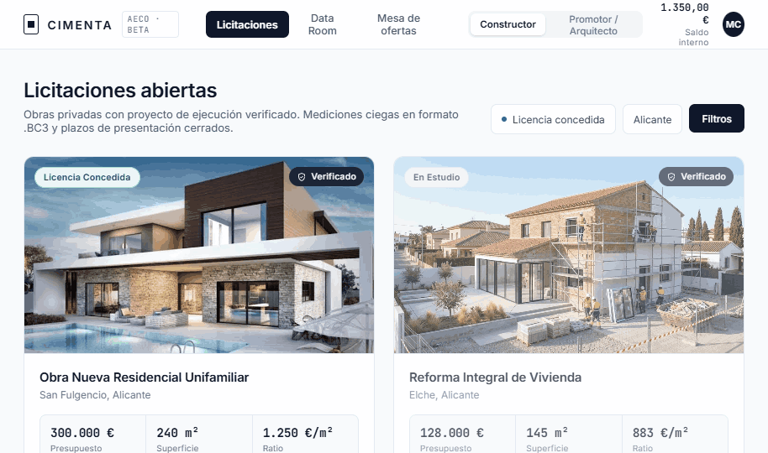
VISTA 01
Feed de licitaciones
Obras privadas con proyecto de ejecución verificado. Cada tarjeta resume el encargo en tres métricas y expone la escasez de plazas.
Render 16:9 con estado de licencia y badge de verificación técnica.
Tres métricas: presupuesto objetivo, superficie y ratio €/m².
Barra de cupo: 3 de 5 plazas cubiertas, cierre en 4 días.
CTA de desbloqueo con estados de carga y cupo completo.
Notes:
Feed de licitaciones: métricas clave, barra de cupo y CTA de desbloqueo.

Slide 5
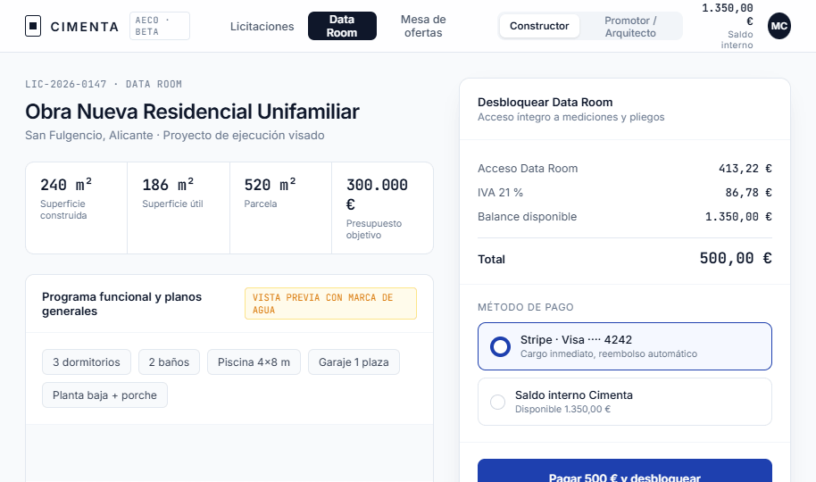
VISTA 02
Data Room protegido
Planos y mediciones se muestran con marca de agua hasta el desbloqueo. El promotor edita aquí los datos que verán las constructoras.
Fee de acceso
500,00 €
El fee se devuelve automáticamente a tu balance al presentar la oferta técnica antes del plazo.
Mediciones_Ciegas.bc3
Planos_Ejecucion.pdf
Pliego_Condiciones.pdf
Notes:
Data Room: planos con marca de agua, fee de 500 € reembolsable al presentar oferta.

Slide 6
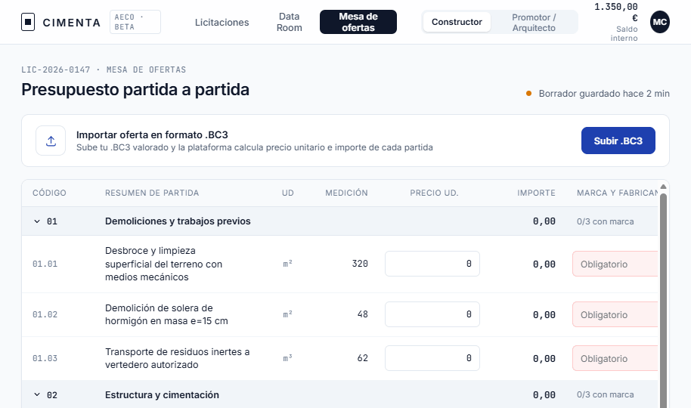
VISTA 03 · CONSTRUCTOR
Mesa de ofertas partida a partida
Capítulos colapsables sobre la medición ciega del promotor. La constructora sube su .BC3 valorado y la plataforma calcula precio unitario e importe de cada partida.
412
8
Partidas importadas del .BC3
Columnas por partida
0,00 €
−4,2 %
Estado inicial sin importar
Desviación sobre el PBL
Notes:
El .BC3 importado rellena precio unitario, importe, marca y ficha; el total y la desviación se recalculan solos.

Slide 7
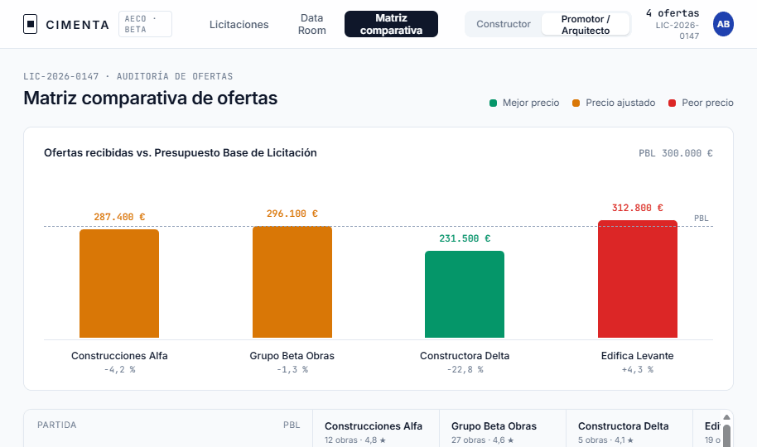
VISTA 04 · PROMOTOR
Matriz comparativa
Cada columna es una constructora y cada fila una partida. El color se calcula por ranking de precio dentro de la partida.
Mejor precio
Verde
Precio ajustado
Ámbar
Peor precio
Rojo
Baja del 22,8 % sobre la media: requiere justificación documental antes de adjudicar.
Notes:
Semáforo por partida: verde mejor precio, ámbar ajustado, rojo peor precio. La baja temeraria se avisa aparte.

Slide 8
Adjudicar proyecto y generar contrato con firma digital
4 ofertas
231.500 €
−4,2 %
Recibidas sobre el mismo pliego y la misma medición
Mejor total, pendiente de justificar la baja
Desviación media frente al presupuesto base
Notes:
Cierre: adjudicación con contrato y firma digital.

